Slide 1

PHÂN LOẠI RÁC
PHÒNG GIÁO DỤC VÀ ĐT QUẬN LONG BIÊN
TRƯỜNG MẦM NON NẮNG MAI
PHÂN LOẠI RÁC THẢI
Giáo viên: Lê Thị Thu Trà

Slide 2
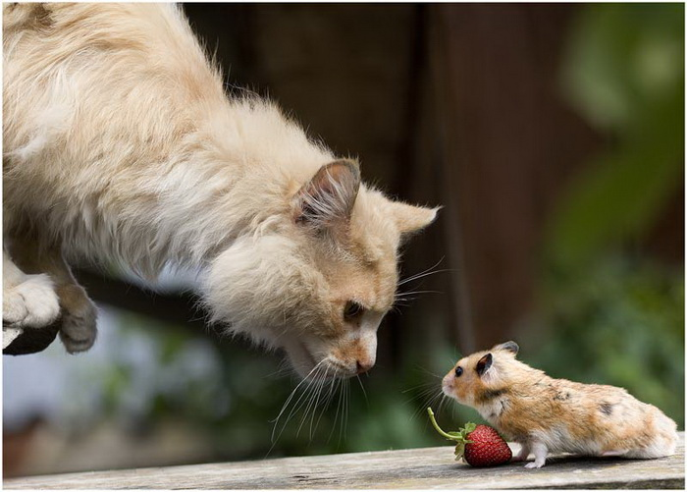
Rác hữu cơ là gì?
Rác hữu cơ là loại rác dễ phân hủy và có thể đưa vào tái chế để đưa vào sử dụng cho việc chăm bón và làm thức ăn cho động vật. (vỏ các loại hoa quả, lá cây,…)

Slide 3
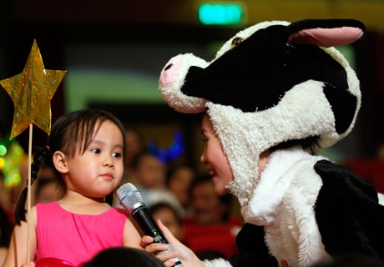
Rác vô cơ là loại rác khó phân hủy nhưng có thể đưa vào tái chế để sử dụng nhẳm mục đích phục vụ cho con người. (Báo cũ, vỏ chai…)
Rác vô cơ là gì?

Slide 4

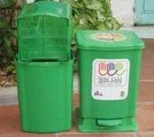
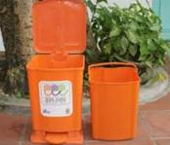
 | Giống | Khác
Rác hữu cơ | Đều có thể tái chế được | Dễ phân hủy. Được tái chế để phục vụ cho các loài động vật, thực vật
Rác vô cơ |  | Khó phân hủy. Được tái chế nhằm phục vụ cho lợi ích của con người

Slide 5

Tác hại của không phân loại rác
Ô nhiễm môi trường
(đất, nước, không khí)
Ảnh hưởng trực tiếp
đến sức khỏe con người
(bệnh hô hấp,
Bệnh ngoài da)
Tốn nhân công
Tốn quỹ tiền
của quốc gia
để đầu tư
vào hệ thống phân loại

Slide 6
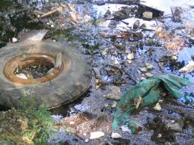
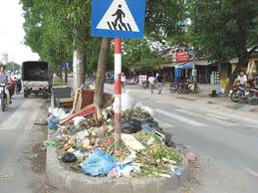

Slide 7
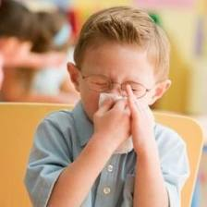
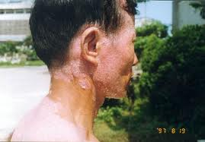

Slide 8
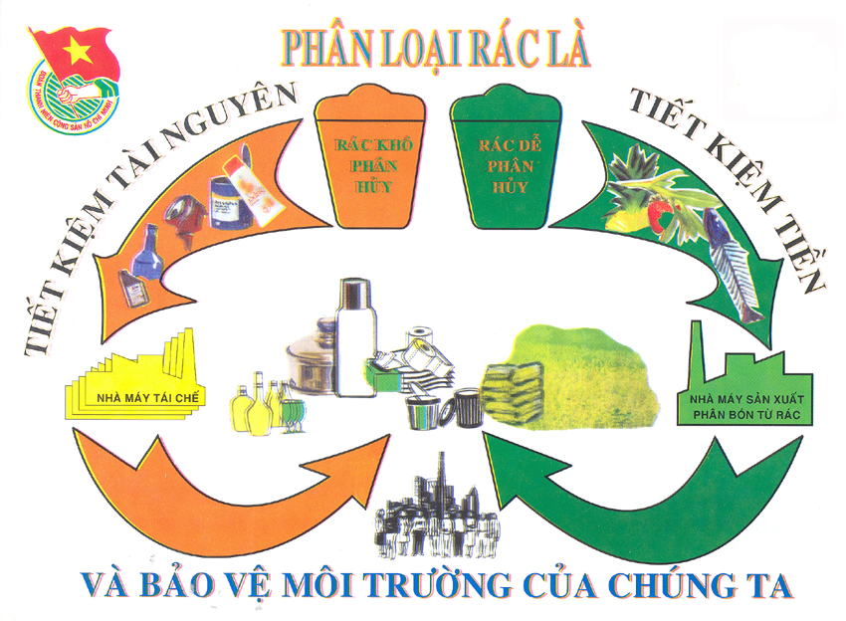
Rác vô cơ
Rác hữu cơ

Slide 9
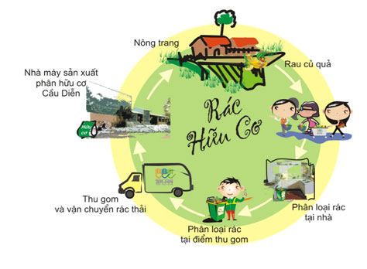

Slide 10
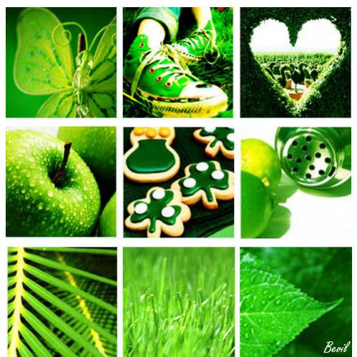
1
Slide 21
2
Slide 16
3
Slide 18
4
Slide 23
5
Slide 17
6
Slide 20
7
Slide 24
8
Slide 22
9
Slide 19

